Slide 1
Документы из архивов Кирилло-Новоезерского монастыря
Новгородский музей - заповедник

Slide 2
Челобитная явочная странного Исидорко на игумена Кирилло-Новоезерского монастыря Ферапонта, повелевшего во время празднования обретения мощей преподобного Кирилла Новочудотворца читать стихи не по печатной Минее, а по рукописной и о небрежении во время службы к одноголосному пению
Наименование, название
Челобитная явочная странного Исидорко на игумена Кирилло-Новоезерского монастыря Ферапонта, повелевшего во время празднования обретения мощей преподобного Кирилла Новочудотворца читать стихи не по печатной Минее, а по рукописной и о небрежении во время службы к одноголосному пению
Датировка
07.11.1653 г.
Материал, техника
бумага; рукопись, скоропись
Размер
16,8х16,6 см
История предмета
Документ из довоенного собрания музея.
Коллекция
Документы до 1917 года
Музейный номер
НГМ КП 25982/4500 Ф.13. оп.1. ед.хр.118
ГК
6651117

Slide 3
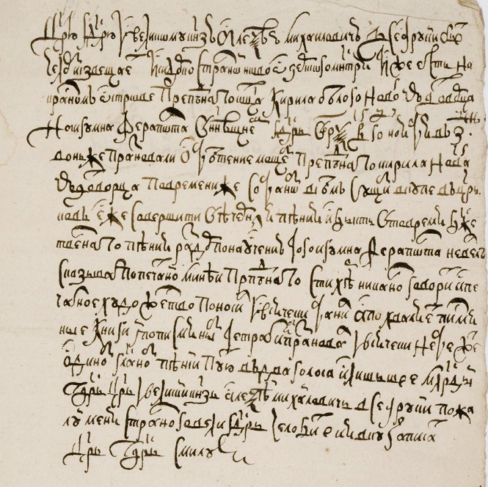

Slide 4
Тропарь преподобному Кириллу Новоезерскому
Наименование, название
Тропарь преподобному Кириллу Новоезерскому
Датировка
[1790-е гг.]
Материал, техника
бумага; рукопись, вязь
Размер
от 17,3х156 до 17,3х200 см
История предмета
Документ из архива Кирилло-Новоезерского монастыря.
Выставки
Искусство книжного украшения
Коллекция
Документы до 1917 года
Музейный номер
НГМ КП 25985/119 Ф.13. оп.1. ед.хр.111
ГК
6651520

Slide 6
Грамота воеводе на Белоозере Тыртову Ф.В. о воспрещении таможенным целовальникам взимать в Кирилло-Новоезерском монастыре таможенные пошлины. 03.02.1652 г.
Наименование, название
Грамота воеводе на Белоозере Тыртову Ф.В. о воспрещении таможенным целовальникам взимать в Кирилло-Новоезерском монастыре таможенные пошлины
Датировка
03.02.1652 г.
Материал, техника
бумага; рукопись, скоропись
Размер
16,5х71,5 см
История предмета
Документ из архива Кирилло-Новоезерского монастыря.
Коллекция
Документы до 1917 года
Музейный номер
НГМ КП 25985/28 Ф.13. оп.1. ед.хр.29
ГК
7231019

Slide 8
Расписка попа Андопальской волости Белозерского уезда Леонтия в получении от игумена Кирилло-Новоезерского монастыря Ионы новоисправленного печатного Служебника. 02.04.1677 г.
Наименование, название
Расписка попа Андопальской волости Белозерского уезда Леонтия в получении от игумена Кирилло-Новоезерского монастыря Ионы новоисправленного печатного Служебника
Датировка
02.04.1677 г.
Материал, техника
бумага, чернила; рукопись, скоропись
Размер
21,5х16,5 см
История предмета
Документ из архива Кирилло-Новоезерского монастыря.
Выставки
Искусство книжного украшения
Коллекция
Документы до 1917 года
Музейный номер
НГМ КП 25985/61 Ф.13. оп.1. ед.хр.53
ГК
6651479

Slide 10
Наказная память воеводы Чаплина И.П. служилым людям и крестьянам Заозерского стана в Белозерском уезде о поимке и приводе в Белозерскую таможню иногородних торговых людей, уклоняющихся от уплаты торговых пошлин. 18.10.1674 г.
Наименование, название
Наказная память воеводы Чаплина И.П. служилым людям и крестьянам Заозерского стана в Белозерском уезде о поимке и приводе в Белозерскую таможню иногородних торговых людей, уклоняющихся от уплаты торговых пошлин
Датировка
18.10.1674 г.
Материал, техника
бумага; рукопись, скоропись
Размер
16,6х41,2 см
История предмета
Документ из архива Кирилло-Новоезерского монастыря.
Коллекция
Документы до 1917 года
Музейный номер
НГМ КП 25985/56 Ф.13. оп.1. ед.хр.48
ГК
7230948

Slide 11
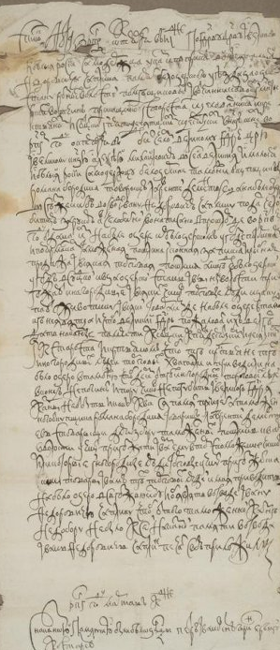

Slide 12
Челобитная явочная Танеева Тишки на Засекина Степана, человека князя Дмитриева, о насильственном лишении его (Танеева) вотчинной земли. 13.01.1671 г.
Наименование, название
Челобитная явочная Танеева Тишки на Засекина Степана, человека князя Дмитриева, о насильственном лишении его (Танеева) вотчинной земли
Датировка
13.01.1671 г.
Материал, техника
бумага; рукопись, скоропись
Размер
16,5х20,2 см
История предмета
Документ из архива Кирилло-Новоезерского монастыря.
Коллекция
Документы до 1917 года
Музейный номер
НГМ КП 25985/49 Ф.13. оп.1. ед.хр.41
ГК
7230979

Slide 13
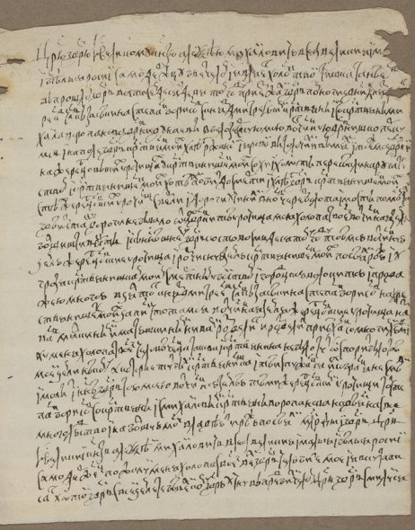

Slide 14
Челобитная служки Кирилло-Новоезерского монастыря Трифонова Алешки на Ковалева Давыда в насильственном увозе ржи, ячменя и репы с земель, приписанных монастырю. 01.1674 г.
Наименование, название
Челобитная служки Кирилло-Новоезерского монастыря Трифонова Алешки на Ковалева Давыда в насильственном увозе ржи, ячменя и репы с земель, приписанных монастырю
Датировка
01.1674 г.
Материал, техника
бумага; рукопись, скоропись
Размер
от 94х15 до 112х16,6 см
История предмета
Документ из архива Кирилло-Новоезерского монастыря.
Коллекция
Документы до 1917 года
Музейный номер
НГМ КП 25985/57 Ф.13. оп.1. ед.хр.49
ГК
7230977

Slide 16
Челобитная таможенного головы Папина Ф. на князя Иванова и его людей, помешавших сбору таможенных пошлин на ярмарке в Кирилло-Новоезерском монастыре. 04.02.1652 г.
Наименование, название
Челобитная таможенного головы Папина Ф. на князя Иванова и его людей, помешавших сбору таможенных пошлин на ярмарке в Кирилло-Новоезерском монастыре
Датировка
04.02.1652 г.
Материал, техника
бумага; рукопись, скоропись
Размер
15х49,5 см
История предмета
Документ из архива Кирилло-Новоезерского монастыря.
Коллекция
Документы до 1917 года
Музейный номер
НГМ КП 25985/29 Ф.13. оп.1. ед.хр.30
ГК
7230976

Slide 17
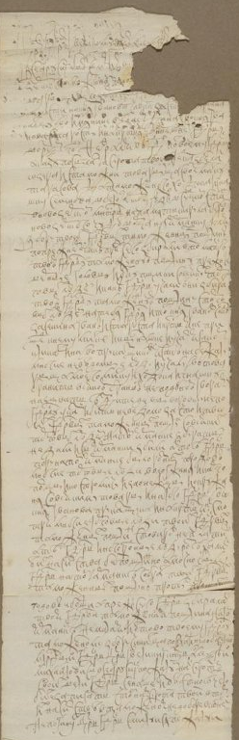

Slide 18
Ссылки на источники
https://novgorod-iss.kamiscloud.ru/entity/OBJECT/58437?query=%D0%9A%D0%B8%D1%80%D0%B8%D0%BB%D0%BB%D0%BE%20%D0%9D%D0%BE%D0%B2%D0%BE%D0%B5%D0%B7%D0%B5%D1%80%D1%81%D0%BA%D0%B8%D0%B9%20%D0%BC%D0%BE%D0%BD%D0%B0%D1%81%D1%82%D1%8B%D1%80%D1%8C&fund=21&index=7
https://novgorod-iss.kamiscloud.ru/entity/OBJECT/58897?query=%D0%9A%D0%B8%D1%80%D0%B8%D0%BB%D0%BB%D0%BE%20%D0%9D%D0%BE%D0%B2%D0%BE%D0%B5%D0%B7%D0%B5%D1%80%D1%81%D0%BA%D0%B8%D0%B9%20%D0%BC%D0%BE%D0%BD%D0%B0%D1%81%D1%82%D1%8B%D1%80%D1%8C&fund=21&index=4
https://novgorod-iss.kamiscloud.ru/entity/OBJECT/58816?query=%D0%9A%D0%B8%D1%80%D0%B8%D0%BB%D0%BB%D0%BE%20%D0%9D%D0%BE%D0%B2%D0%BE%D0%B5%D0%B7%D0%B5%D1%80%D1%81%D0%BA%D0%B8%D0%B9%20%D0%BC%D0%BE%D0%BD%D0%B0%D1%81%D1%82%D1%8B%D1%80%D1%8C&fund=21&index=0
https://novgorod-iss.kamiscloud.ru/entity/OBJECT/58840?query=%D0%9A%D0%B8%D1%80%D0%B8%D0%BB%D0%BB%D0%BE%20%D0%9D%D0%BE%D0%B2%D0%BE%D0%B5%D0%B7%D0%B5%D1%80%D1%81%D0%BA%D0%B8%D0%B9%20%D0%BC%D0%BE%D0%BD%D0%B0%D1%81%D1%82%D1%8B%D1%80%D1%8C&fund=21&index=1
https://novgorod-iss.kamiscloud.ru/entity/OBJECT/58836?query=Кирилло%20Новоезерский%20монастырь&fund=21&index=2
https://novgorod-iss.kamiscloud.ru/entity/OBJECT/58828?query=%D0%9A%D0%B8%D1%80%D0%B8%D0%BB%D0%BB%D0%BE%20%D0%9D%D0%BE%D0%B2%D0%BE%D0%B5%D0%B7%D0%B5%D1%80%D1%81%D0%BA%D0%B8%D0%B9%20%D0%BC%D0%BE%D0%BD%D0%B0%D1%81%D1%82%D1%8B%D1%80%D1%8C&fund=21&index=5
https://novgorod-iss.kamiscloud.ru/entity/OBJECT/58835?query=Кирилло%20Новоезерский%20монастырь&fund=21&index=6
https://novgorod-iss.kamiscloud.ru/entity/OBJECT/58817?query=%D0%9A%D0%B8%D1%80%D0%B8%D0%BB%D0%BB%D0%BE%20%D0%9D%D0%BE%D0%B2%D0%BE%D0%B5%D0%B7%D0%B5%D1%80%D1%81%D0%BA%D0%B8%D0%B9%20%D0%BC%D0%BE%D0%BD%D0%B0%D1%81%D1%82%D1%8B%D1%80%D1%8C&fund=21&index=3

